Slide 1
Instructie Programmeren
Task 1
5JJ70

Slide 2


Task 1.1: Hello World
Klik naast de laatste accolade in de grijze kantlijn om een breakpoint neer te zetten, anders sluit je programma zichzelf af voor je de output kunt zien
Je venstertje minimaliseert zichzelf wanneer je programma op het breakpoint aankomt (let op je startbalk!)
Je programma daarna afsluiten gaat niet met het kruisje! Gebruik de debug controls ( blauwe vierkante “stop” knop )

Slide 3
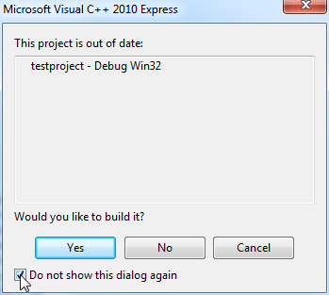
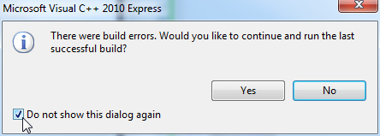
Task 1.1: Hello World
Zorg dat je programma na een verandering altijd gecompiled wordt
Zorg dat je bij een error nooit een oude versie van je progamma uitvoert!
!!!

Slide 4

Task 1.1: Hello World
Klik op de groene “play” toets (F5) om verder te gaan tot het volgende breakpoint
Step Over (F10) om de regel code waar je op dat moment op gepauzeerd staat uit te voeren
Step Into (F11) om de regel code waar je op dat moment op gepauzeerd staat uit te voeren en de debugger te verplaatsen naar de aangeroepen functie (indien aanwezig)
Zit je in een functie die je niet wilt zien? Step Out (Shift+F11)
1 3 2 4

Slide 5
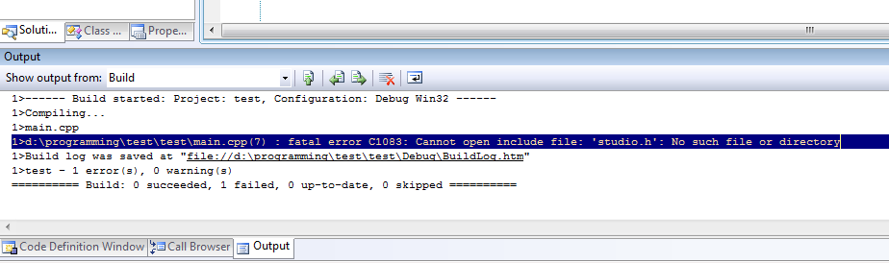
Task 1.2: Een programma vol fouten
Gebruik de compiler: probeer te compilen, kijk naar de errors
Dubbelklik op de error om naar de regel van de error toe te gaan
Verhelp eerst de bovenste error!

Slide 6
Task 1.2: Hints
Je hoeft geen code toe te voegen om het percentage uit te rekenen, alleen de bestaande code werkend en correct maken
Wat is het grootste getal dat je in een integer kunt stoppen?
Welke tekens mogen er voorkomen niet in de naam van een variabele?
Let op punt-komma’s, accolades en spelling!
Te printen teken of variabele | Wordt in een printf statement
% | %%
” | \”
float | %f
double | %lf
unsigned int | %u

Slide 7
Task 1.3: PC Hardware helpdesk
Bij het inlezen van het antwoord:
  Gebruik scanf(“ %c”, &answer);
  Let op de spatie voor de %c (deze “eet” de \n die bij de invoer van de vorige vraag is ingevoerd op)
  Let op de & voor de variabele waar het antwoord in komt
  Wat voor type variabele hoort bij %c?
Om de warning “This function or variable may be unsafe. Consider using scanf_s instead” op te lossen:
  Zet bovenaan je programma:
  #define _CRT_SECURE_NO_WARNINGS
Zorg dat alle open en sluit accolades kloppen
Maakt nette code, voor jezelf en voor ons!

Slide 8
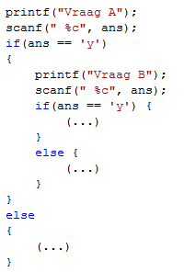
Task 1.3: PC Hardware helpdesk
  Globale structuur van het programma:
  Let op het dubbele “=“ teken (dit betekent vergelijken, een enkel “=“ teken betekent toewijzen)

Slide 9
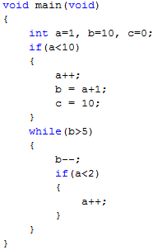
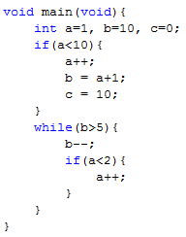
Tips: Programmeerstijl
Inspringen met tabs (dus niet met spaties)
Alleen code die zonder onderbrekingen achter elkaar uitgevoerd kan worden staat op 1 verticale lijn
2 corresponderende accolades staan op dezelfde verticale lijn(of stijl 2!)
Sluit accolades staan op een aparte regel
Visual C++ heeft een automatische layout feature
Stijl 1:
Stijl 2:

Slide 10
Slides pagina
http://www.es.ele.tue.nl/~heco/courses/Computation

